Slide 1
动画之技能树

Slide 2
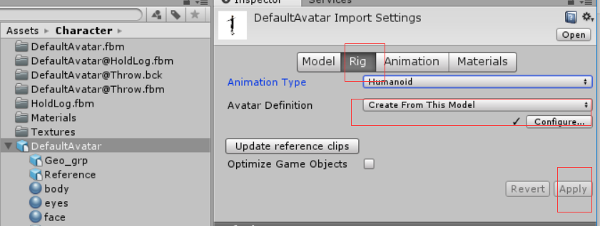
导入素材 Character
找到目录下的DefaultAvatar 拖动到面板中，改为player
修改Animation type

Slide 3
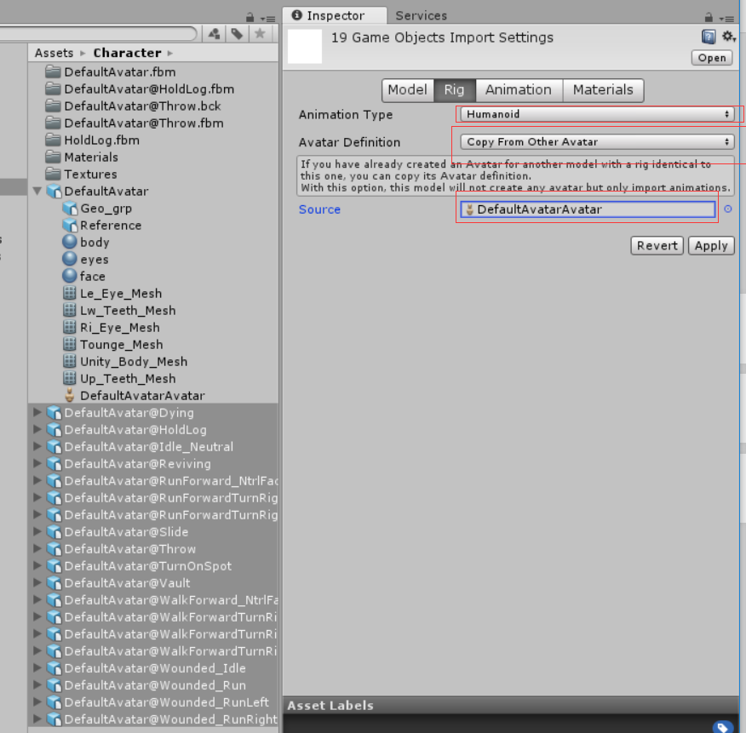
选中其余模型，按照下图所示修改
其余模型下的AVATAR消失 均使用第一个模型的avatar.即采用第一个模型的骨骼映射（骨骼重映射）

Slide 4
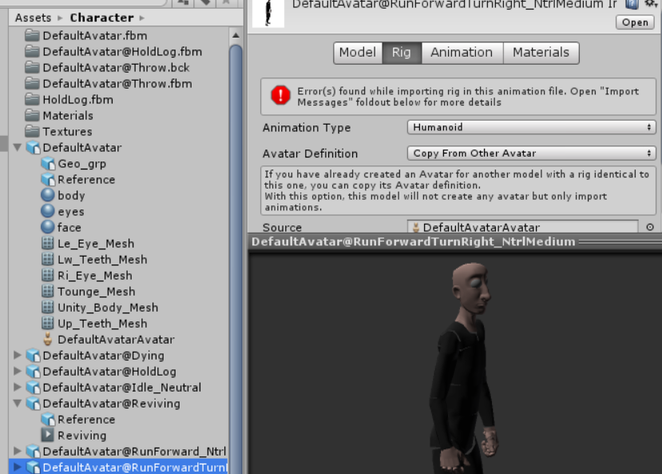
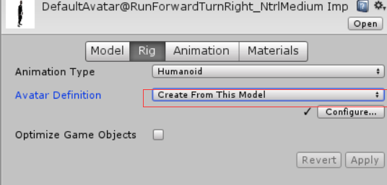
对于报错或者警告的部分，说明骨骼映射不一样，需要使用自己的avatar即可

Slide 5
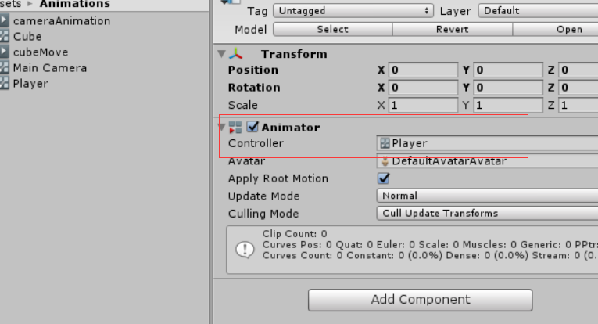
建立一个animation controller 命名player
指定player的controller

Slide 6
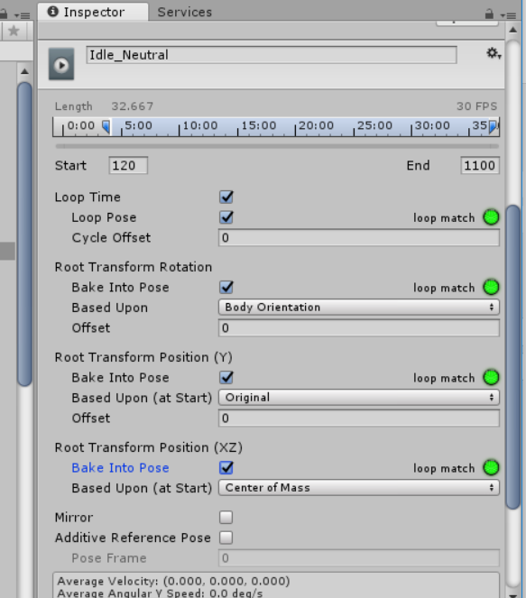
找到idle动画并修改

Slide 7
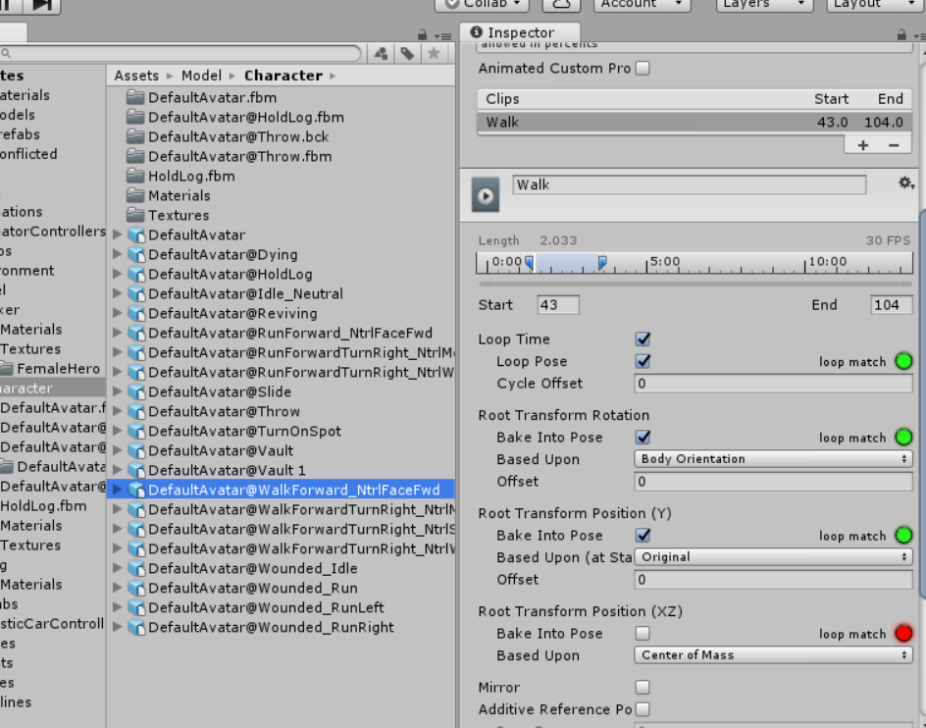
找到DefaultAvatar@WalkForward_NtrlFaceFwd动画并切割成Walk

Slide 8
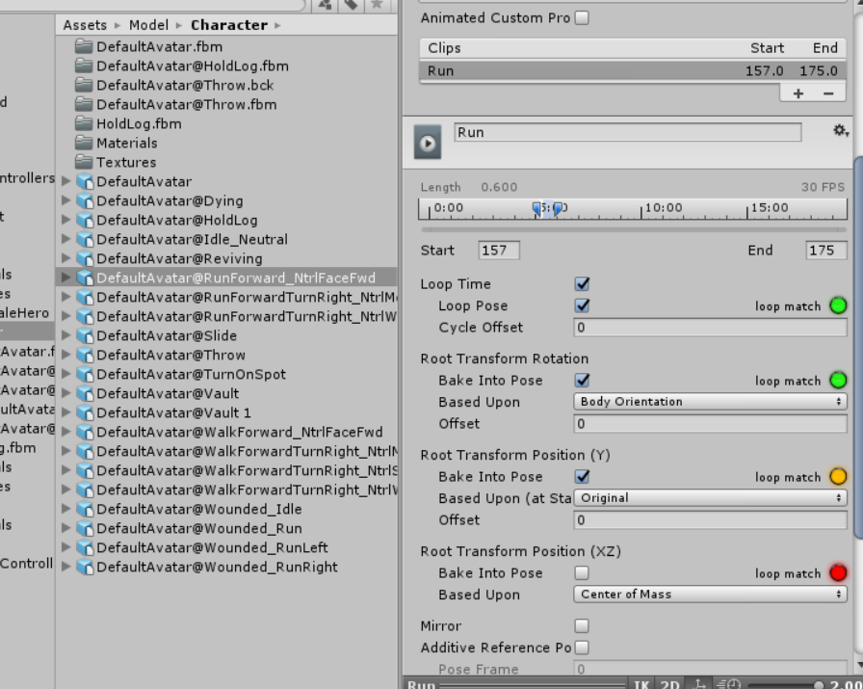
找到DefaultAvatar@RunForward_NtrlFaceFwd并切割成Run

Slide 9
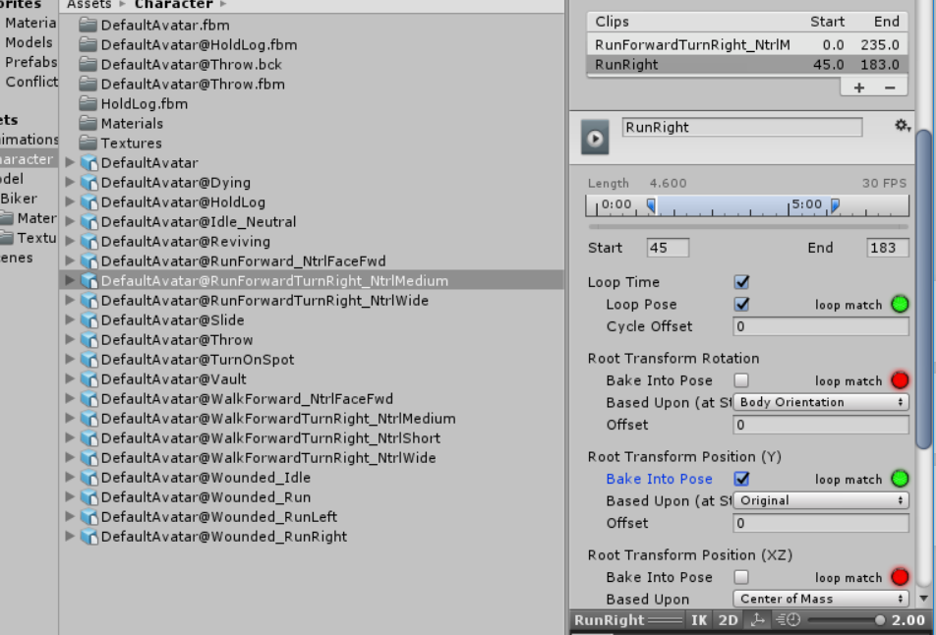
添加runright

Slide 10
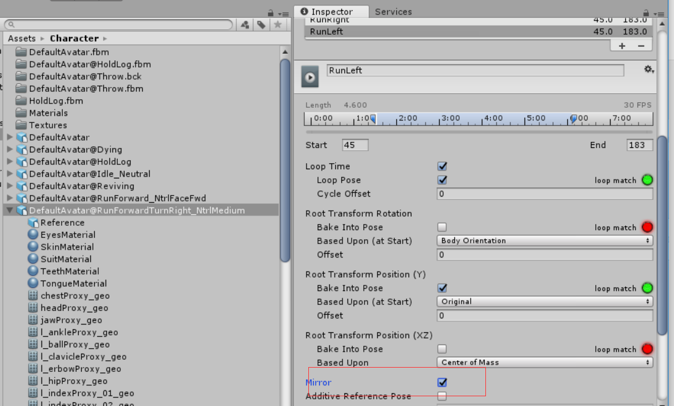
添加Runleft（利用mirror)

Slide 11
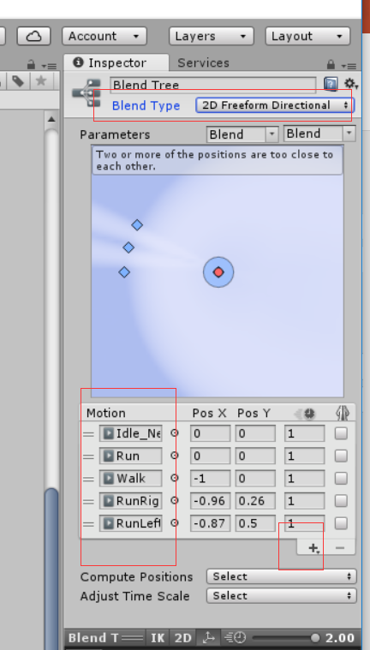
动画状态机创建混合树
建立两个参数SpeedX和SpeedZ控制X轴角度和Z轴速度

Slide 12
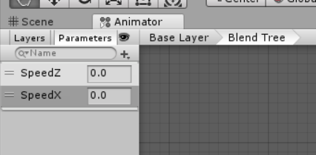
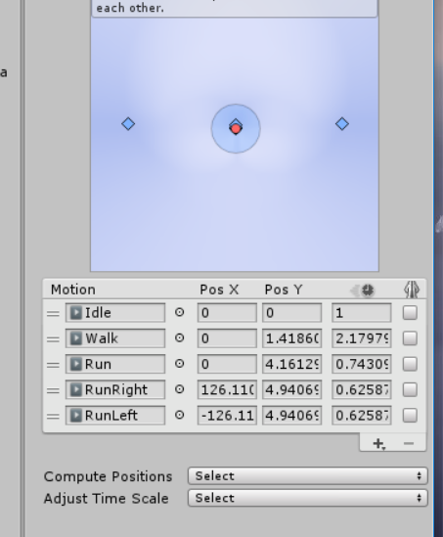

Slide 13

Compute position -> X position(对应第一个参数SpeedX) ->Augular deg 弧度
Y-position->velocity Z

Slide 14
建立Player脚本控制角色运动

Slide 15
